Slide 1
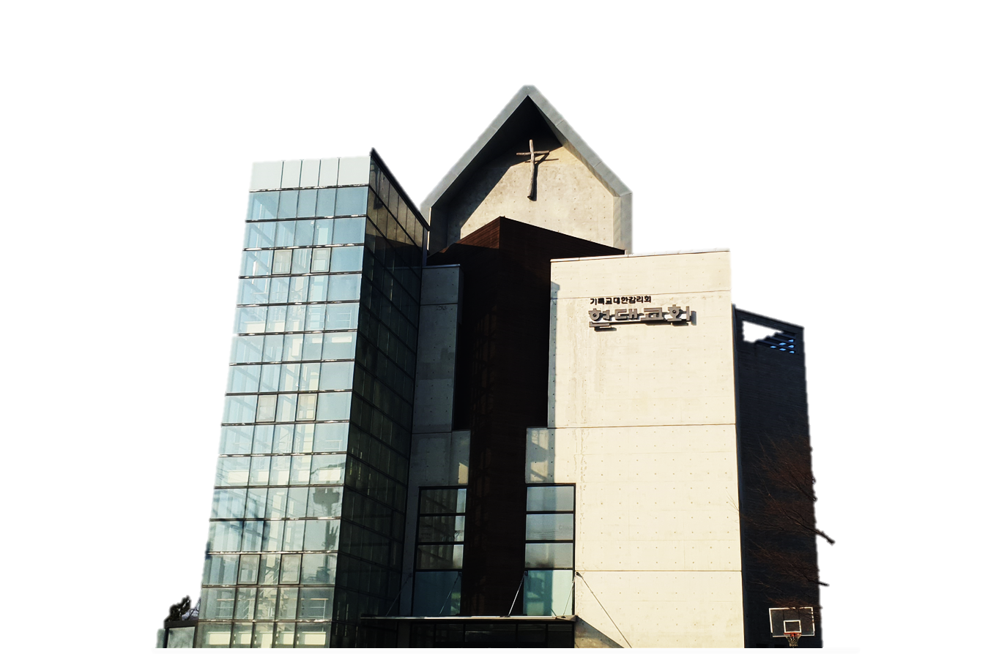
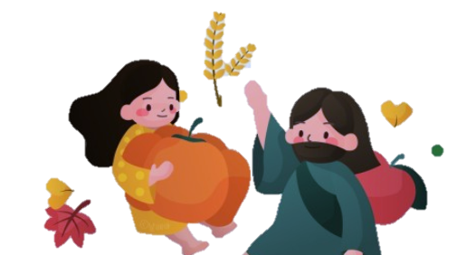
현대교회 유치부
추수감사예배

Slide 2
찬양

Slide 3
기도

Slide 4
말씀암송
아들을 낳으리니 이름을 예수라 하라
이는 그가 자기 백성을
그들의 죄에서 구원할 자이심이라
마태복음 1장 21절 말씀 아멘 -

Slide 5
너는 소중한 아이
너는 소중한 아이 정말?
하나님 만드셨지 우아~
너는 하나님 사랑 사랑해
너를 만나 행복해 행복해

Slide 6
꼬마 선교사
나는 나는 꼬마 선교사
키도 작고 어리지만
누굴 만나든 어디를 가든
예수님이 최고라고 자랑할래요.

Slide 7
나는 나는 꼬마 선교사
키도 작고 어리지만
우릴 위해서 죽으신 주님
세상사람들에게 알려줄래요.

Slide 8
누굴 만나든 어디를 가든
예수님이 최고라고 자랑할래요

Slide 9
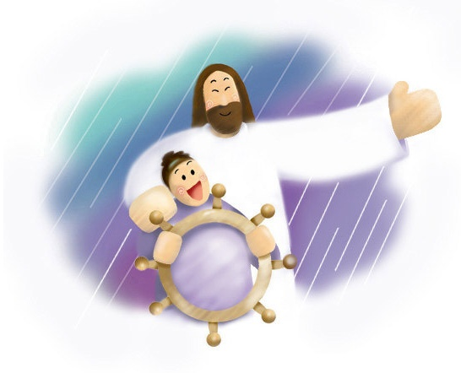
예수님만 믿으면
없어요 없어요 다른 길은 없어요
천국 가는 다른 길은 없어요
있어요 있어요 오직 한 길 있어요
예수님만 믿으세요 아멘!

Slide 10
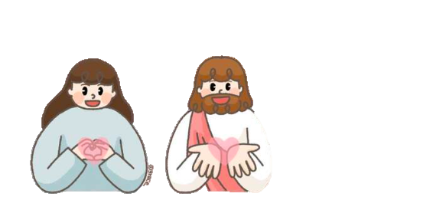
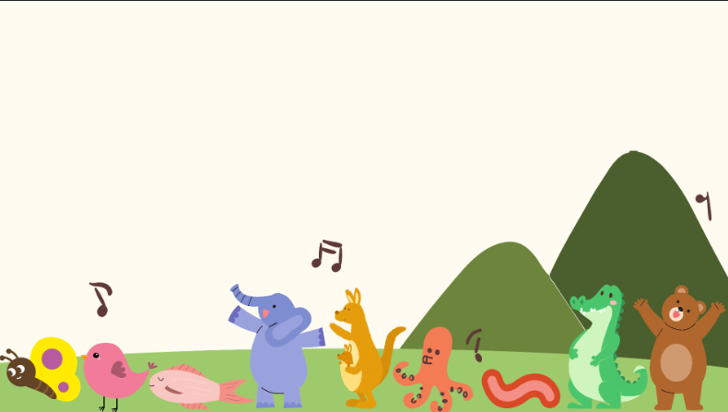
내가 만약 나비라면
내가 만약 나비라면
내 날개 주신 주께 감사
또 내가 나무 위에 새라면
난 지저귀며 찬양해
또 내가 바다 고기라면
꼬리를 치며 기쁨으로 찬양

Slide 11
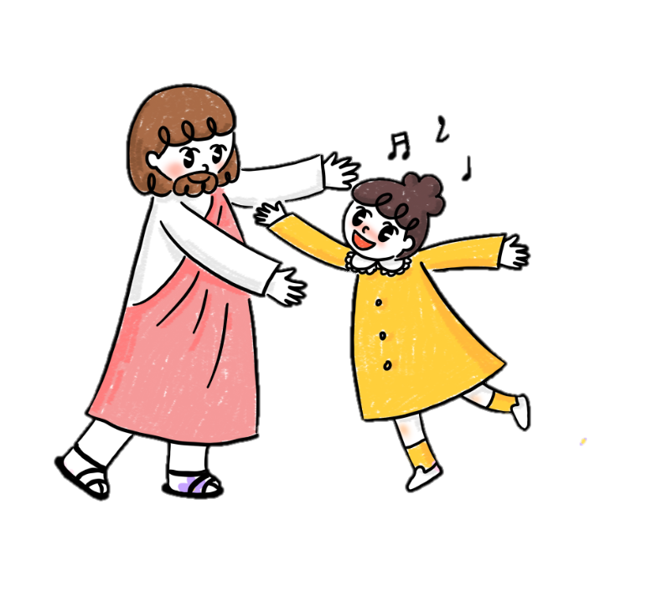
감사드리세 날 만드신 주를 찬양
내게 즐거움과 기쁨 주시었네
하나님 자녀 삼아 주시었네
감사드리세 날 만드신 주를 찬양

Slide 12
내가 코끼리라면
내 코를 들어 주께 감사
내가 캉가루라면
난 높이 뛰며 찬양해
또 내가 만약 문어라면
내 팔을 들고 기쁨으로 찬양

Slide 13
감사드리세 날 만드신 주를 찬양
내게 즐거움과 기쁨 주시었네
하나님 자녀 삼아 주시었네
감사드리세 날 만드신 주를 찬양

Slide 14
내가 지렁이라면
난 땅을 기며 주께 감사
또 내가 만약 악어라면
큰 입으로 찬양해
또 내가 만약 곰이라면
따뜻한 털을 주신 주를 찬양

Slide 15
감사드리세 날 만드신 주를 찬양
내게 즐거움과 기쁨 주시었네
하나님 자녀 삼아 주시었네
감사드리세 날 만드신 주를 찬양

Slide 16
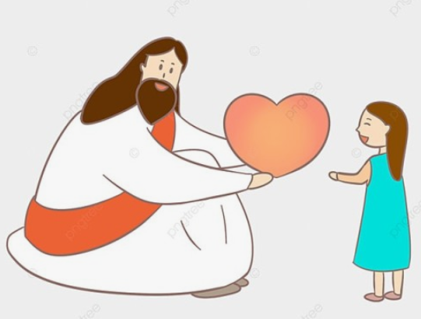
난 깜짝 놀랐지
난 깜짝 놀랐지 예수님이 날 사랑하신대
난 깜짝 놀랐지 예수님이 날 구원하셨대
난 깜짝 놀랐지 날위해 십자가 죽으셨대
난 깜짝 놀랐지 우리를 주의 자녀 삼으셨대

Slide 17
예전엔 몰라 몰라 그 사실 몰라 몰라
예수님 이 땅에 오신 그 이유를
알아 알아 이제는 알아 알아
예수님이 날 구원하셨대 어머 어머 어머 어머

Slide 18
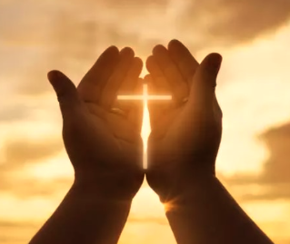
그 사랑의 손길
내 생각보다 더 크고도
세밀하신 주님의 손길
어떤 상황에도
날 놓치지 않네

Slide 19
나에게 일어난
모든 일들을
날 빚어가시는
도구로 삼으시네

Slide 20
그 사랑의 손길 바라보며
어떤 어려움도
감사로 올려드립니다.

Slide 21
그 사랑의 손길 바라보며
어떤 어려움도
감사로 올려드립니다.

Slide 22
예배

Slide 23
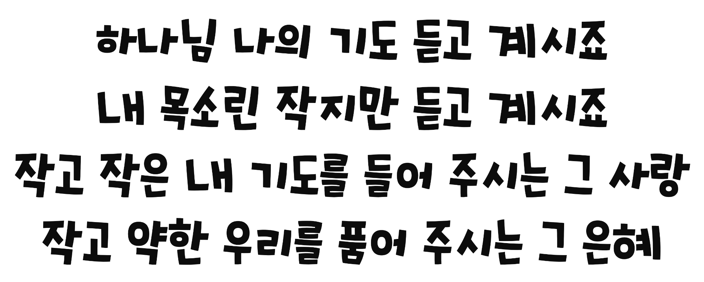

Slide 24
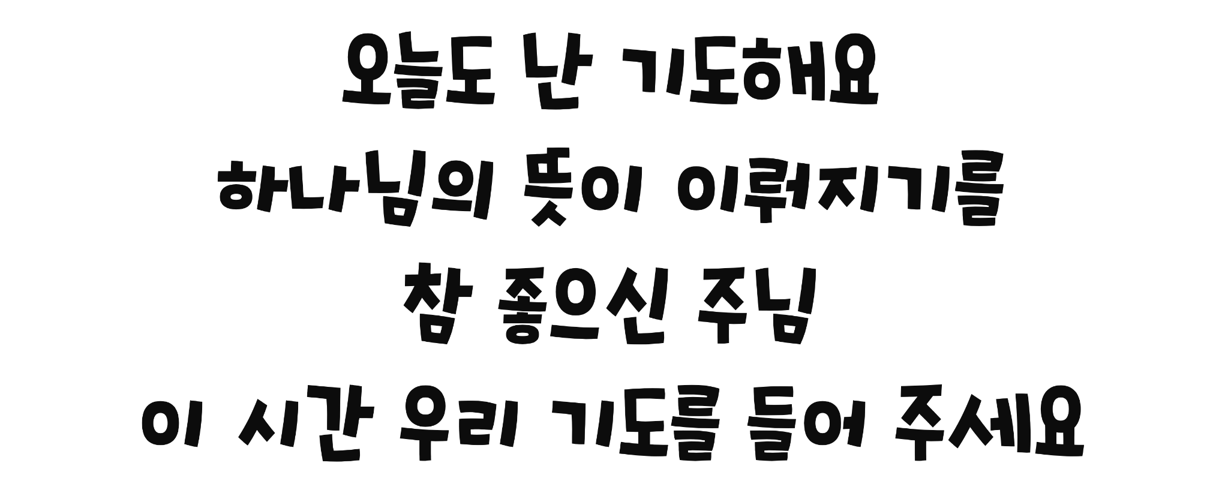

Slide 25
사도신경
전능하사 천지를 만드신
하나님 아버지를 내가 믿사오며,
그 외아들 우리 주
예수 그리스도를 믿사오니,

Slide 26
사도신경
이는 성령으로 잉태하사
동정녀 마리아에게 나시고,
본디오 빌라도에게 고난을 받으사,
십자가에 못박혀 죽으시고,
장사한 지 사흘 만에 죽은 자
가운데서 다시 살아나시며,

Slide 27
사도신경
하늘에 오르사,
전능하신 하나님 우편에 앉아
계시다가, 저리로서 산 자와
죽은 자를 심판하러 오시리라.

Slide 28
사도신경
성령을 믿사오며, 거룩한 공회와,
성도가 서로 교통하는 것과,
죄를 사하여 주시는 것과,
몸이 다시 사는 것과,
영원히 사는 것을 믿사옵나이다.
아멘

Slide 31
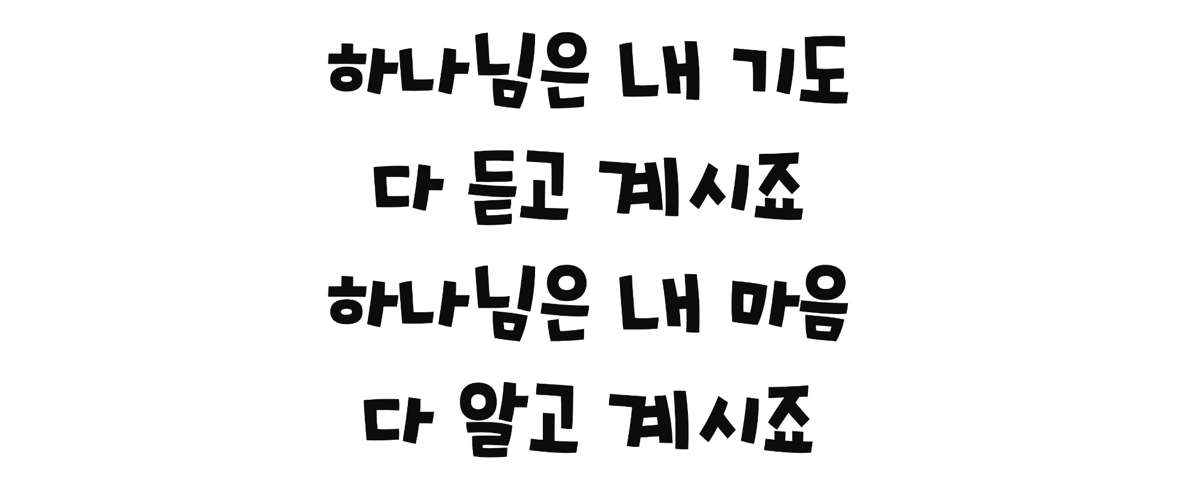

Slide 32
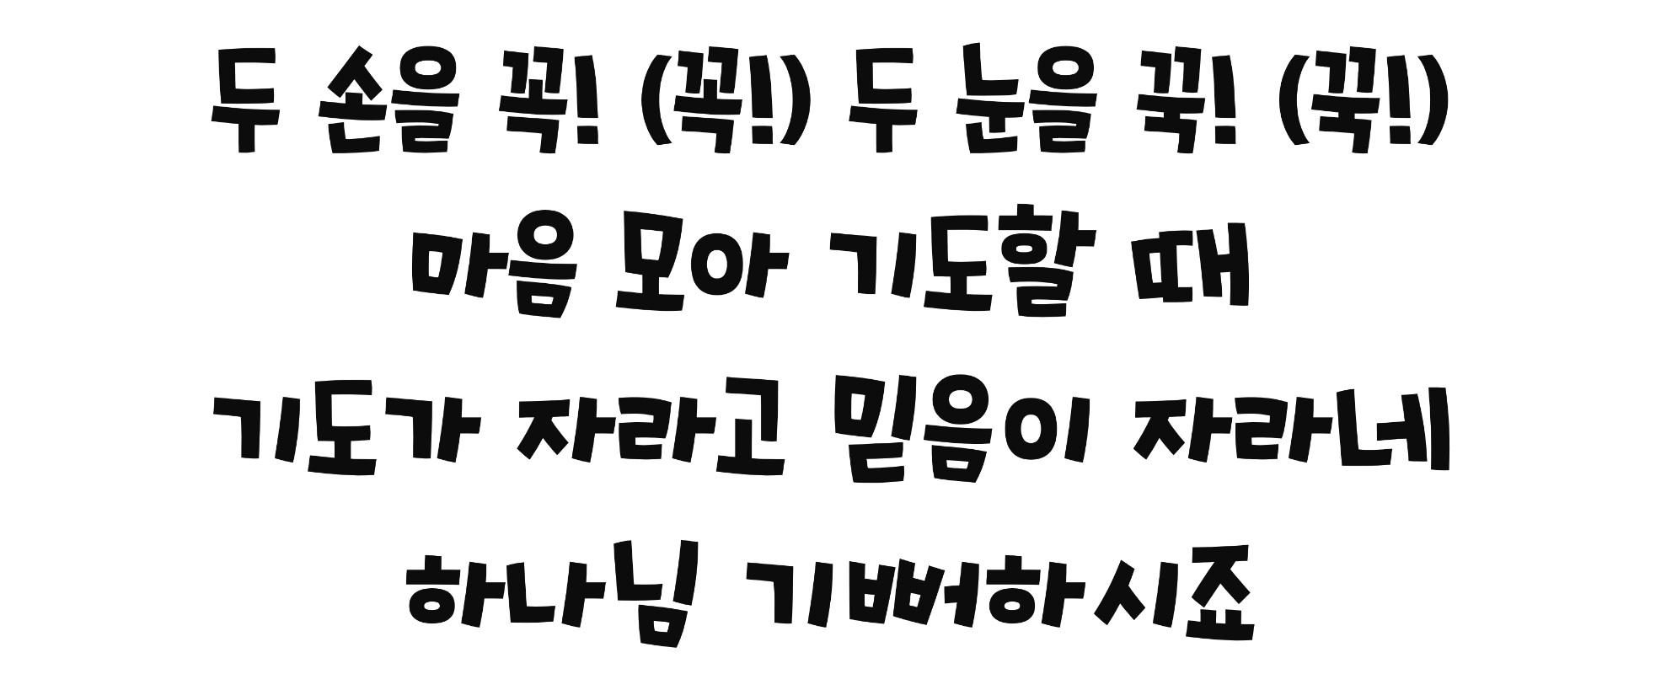

Slide 33
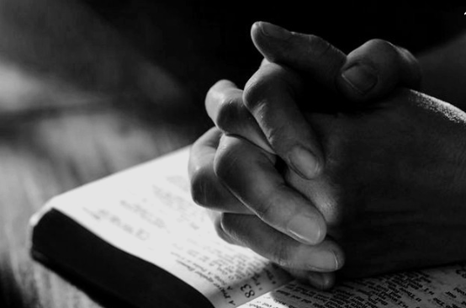
대표기도

Slide 34
말씀속으로
좋아 좋아 좋아 좋아 하나님 말씀
신나 신나 신나 신나 말씀 듣는 것
하나님 말씀 들려주세요
말씀 속으로 슝~! 말씀 속으로 슝~~!

Slide 35
말씀

Slide 36
하나님의 말씀
여호와는 나의 목자시니
내게 부족함이 없으리로다
시편23편 1절 말씀 아멘 –

Slide 37
헌금 시간

Slide 38
동전 하나 동전 둘
칠일 동안 모아서
하나님께 드려요
기쁨으로 드려요

Slide 39
먹고 싶고 갖고 싶은
욕심도 있지만
예쁜 마음 정성모아
하나님께 드려요

Slide 40
헌금 기도

Slide 41
광고

Slide 42
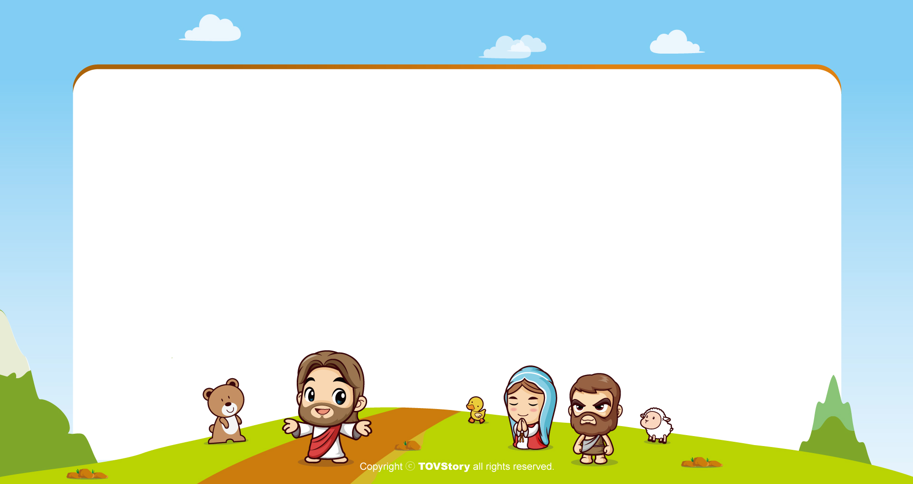
주기도문
하늘에 계신 우리 아버지여,
이름이 거룩히 여김을 받으시오며,
나라가 임하시오며,
뜻이 하늘에서 이루어진 것같이
땅에서도 이루어 지이다.

Slide 43
주기도문
오늘 우리에게 일용할 양식을 주시옵고,
우리가 우리에게 죄 지은 자를
사하여 준 것같이
우리 죄를 사하여 주시옵고,

Slide 44
주기도문
우리를 시험에 들게 하지 마시옵고,
다만 악에서 구하시옵소서.
나라와 권세와 영광이 아버지께
영원히 있사옵나이다.
아멘.

Slide 45
감사합니다.

